Slide 1

UML第五次翻转课堂
Reporter : G01
张丁元 童奕伟 王泰吉 郑森瑞 张淇

Slide 2

01
对象图
02
构件图
03
包图
CONTENT
UML2.0
04
05
小组绩效
06
参考资料

Slide 3

01
对象图

Slide 4
01
对象图
1.什么是对象？
Object：a material thing that can be seen and touched.
翻译：
对象：是可以看到和触摸到的物质事物。^{[2]}
定义：
对象是指的是一个单独的，可确认的物体，单元或者实体。它可以是具体的，也可以是抽象的，在问题领域里有确切定义的角色。^{[1]}

Slide 5
01
对象图
2.对象和类的区别
人看到的世界是对象构成的。因为现实世界的对象太多了，所以人采用分类的方式，把对象抽象成类，所以词汇表里大部分的词都不是描述对象的，而是描述类（具有相似行为的一组对象的抽象）。
例如：人，马，桌子，汽车，飞机等。^{[2]}
对象：
对象是客观世界存在物，占有空间
具有内部构成
对外表现特征
具有行为
跟外部发生作用
类：
类的名字，能反应其代表的对象的实例
用属性描述对象的特征
用方法描述对象的行为

Slide 6
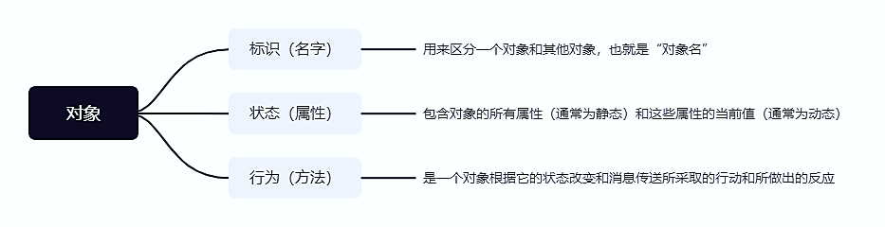
01
对象图
3.对象的组成
一个对象通常包含标识，状态，行为三部分。^{[1]}

Slide 7
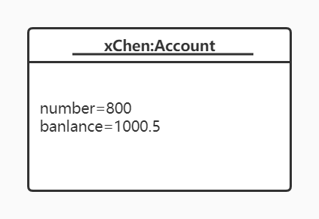
01
对象图
4.什么是对象图
对象图（Object Diagram）
描述的是参与交互的各个对象在交互过程中某一个时刻的状态。对象图可以被看作是类图在某个时刻的实例。
在UML中，对象图使用的是与类图相同的符号和关系，因为对象就是类的实例，如右图所示。^{[1]}

Slide 8
01
对象图
5.对象图的组成
一个对象图主要包括以下两部分。 ^{[1]}
对象名：
由于对象是一个类的实例，因此其名称的格式是“对象名：类目”。
这两个部分是可选的，如果是包含类名，则必须加上“：”，另外为了和类目区分，还必须加上下划线。
属性：
由于对象是一个具体的事务，因此所以的属性值都已经确定。
因此通常会在属性的后面列出其值。

Slide 9
01
对象图
6.对象图和类图的区别
对象图和类图在UML图形表中很相似，但是二者也存在区别。 ^{[1]}
类图：
类图具有三个分栏：名称，属性和操作
在类图的名称分栏只有类名
类图的属性分栏定义了所有属性的特征
类图中列出了操作
类图使用关联连接，关联使用名称，角色，
多重性及约束等特征定义。
对象图：
对象图只有两个分栏：名称和属性
对象图的名称形式形式为“对象名：类名”
对象图则只定义了属性的当前值，以便用于测试用例
对象图不包含操作，因为同一类的对象操作相同
对象图使用链连接，链有名称，角色，但没有多重性。

Slide 10
question1
简述对象和类的关联
类是人们采用分类的方式，把对象抽象而成的。
所以类是具有相似行为的一组对象的抽象

Slide 11
question2
对象图和类图虽然相似，但是也有较多的区别，任意说出上文所描述五个区别中的两个
类图：
类图具有三个分栏：名称，属性和操作
在类图的名称分栏只有类名
类图的属性分栏定义了所有属性的特征
类图中列出了操作
类图使用关联连接，关联使用名称，角色，
多重性及约束等特征定义。
对象图：
对象图只有两个分栏：名称和属性
对象图的名称形式形式为“对象名：类名”
对象图则只定义了属性的当前值，以便用于测试用例
对象图不包含操作，因为同一类的对象操作相同
对象图使用链连接，链有名称，角色，但没有多重性。

Slide 12

02
构件图

Slide 13
02
构件图
构件图概述
构件图是对面向对象系统的物理方面建模时使范用的两种图之一，用于描述软件组件及组件之间的组织和依赖关系。软件组件是软件系统的一个物理单元。作为一个或多个类的软件实现，组件驻留在计算机儿中。组件提供和其他组件之间的接口。
在UML1.x中，数据文件、表格、可执行文件、文档的和动态链接库等都被定义为组件。实际上，建模者习惯把这些东西划分为配置组件(Deployment Component)、工作产品组件(Work Product Component)和执行组件(Execution Component)。UML2.0 则统称它们工件(Artifact),也就是系统使用或产生的一段信息。
组件定义了一个系统的功能。 ^{[1]}

Slide 14
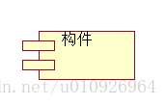
02
构件图
组件
组件的基本概念和图形表示
组件是系统中遵从一组接口且提供实现的一个物理部件,通常指开发和运行时类的物理实现。组件常用于对可分配的物理单元建模，这些物理单元包含模型元素，并具有身份标识和明确定义的接口，其具有很广泛的定义,以下的一些内容都可以被认为是组件:程序源代码、子系统、动态链接库等。组件的图形表示法是把组件画成带有两个标签的矩形。每个组件都必须有一个唯一的名称。
构件图的主图标是一个左侧附有两个小矩形的大矩形框。组件的名字位于构件图标中央,名字本身是一个文本字符串，如图所示^{[1]}

Slide 15
02
构件图
组件
组件的类型
组件可以分为以下三种类型：
(1)配置组件(Deployment Componet)。配置组件是构成一个可执行系统必要和充分的组件如动态链接库(DLL)、二进制可执行体(EXE)、ActiveX控件和JavaBean组件等
(2)工作产品组件(Work ProductComponent)。这类组件主要是开发过程的产物。包括创建实施组件的源代码文件及数据文件,这些组件并不是直接地参加可执行系统，而是开发过程中的工作产品,用于产生可执行系统。
(3)执行组件(Execution Component)。这类组件是作为一个正在执行的系统的结果而被创造的，如由DLL实例化形成的COM+对象。^{[1]}

Slide 16
02
构件图
组件
组件与类的异同
一般来说，组件在许多方面都与类相同:两者都有名称;都可以实现一组接口;都可以参与依赖、泛化和关联关系;都可以被嵌套;都可以有实例;都可以参与交互。但是组件和类之间也有一些显著的差别。
(1)类表示逻辑抽象,而组件表示存在于计算机中的物理抽象。简言之,组件是可以有在于可实际运行的计算机上的，而类不可以。
(2)组件表示的是物理模块而不是逻辑模块，与类处于不同的抽象级别。组件是一组其他逻辑元素的物理实现(如类及其协作关系)，而类只是逻辑上的概念。
(3)类可以直接拥有属性和操作;而一般情况下,组件仅拥有只能通过其接口访问的操作。这表明虽然组件和类都可以实现一个接口，但是组件的服务一般只能通过其接口来访问。^{[1]}

Slide 17
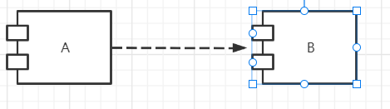
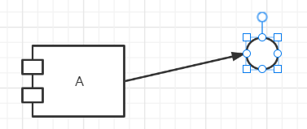
02
构件图
关系
关系是事物之间的联系，在面向对象的建模中，最重要的关系是依赖、泛化、关联和实现，但构件图中使用最多的是实现和依赖关系。
依赖关系是指组件依赖外部提供的服务(由组件到接口)。构件图中的依赖关系使用虚线箭头标识
实现关系是指组件向外提供的服务。实现关系使用实线表示。实现关系多用于组件和接口之间。组件可以实现接口。 ^{[1]}

Slide 18
02
构件图
使用构件图对系统建模
使用构件图建模可按照下列步骤进行。
(1)对系统中的组件建模:
(2)定义相关组件提供的接口;
(3)对它们间的关系建模:
(4)对建模的结果进行精化和细化。
构件图是用来反映代码的物理结构。从构件图中,可以了解各软件组件(如源代码文件成动态链接库)之间的编译器和运行时依赖关系。使用构件图可以将系统划分为内聚组并显示代码自身的结构。 ^{[1]}

Slide 19
02
构件图
构件图的几种使用方式
1)对源代码建模
采用当前大多数面向对象编程语言将使用集成化开发环境来分割代码，并将源代码存储到文件中，可以使用构件图来为这些文件的配置建模，并设置配置管理系统。
对源代码建模，要遵循如下的策略。
(1)识别出感兴趣的相关源代码文件的集合，并把它们建模为组件。
(2)对于较大的系统，利用包(文件夹)对其进行分组。
(3)记录代码版本号、作者和最后修改日期等信息，利用工具管理这标记值。
(4)译依赖关系，箭头指向为谁依赖谁。利用工具帮助产生并管理此关系 ^{[1]}

Slide 20
02
构件图
1)对可执行体的发布建模
软件的发布是交付给内部或外部用户的相对完整而且一致的组件系列。在组件的语境中，一个发布注重交付一个运行系统所必需的部分。当用构件图对发布建模时，其实是在对构成软件的物理部分(即部署组件)所做的决策进行可视化、详述和文档化。
对可执行程序的结构建模要遵循如下策略：
（1）识别想建模的结构集合
（2）考虑集合中各构件的不同类型
（3）对这个集合中的每个构件，分析它们之间的关系 ^{[1]}

Slide 21
02
构件图
构件图的几种使用方式
3)对物理数据库建模
可以把物理数据库看作模式(Schema)在比特世界中的具体实现。实际上，模式提供了对永久信息的应用程序编程接口(API），物理数据库模型表示了这些信息在关系型数据库的表中或者在面向对象数据库的页中的存储。可以用构件图表示这些以及其他种类的物理数据库。
4)对可适应的系统建模
某些系统是相对静态的，其组件进入现场、参与执行、然后离开。另外一些系统则是较为动态的，其中，包括一些为了负载均衡和故障恢复而进行迁移的可移动的代理或组件。可以将构件图与对行为建模的UML的一些图结合起来表示这类系统。 ^{[1]}

Slide 22
question3
说出构件图的四种使用方式
对源代码建模
对可执行体的发布建模
对物理数据库建模
对可适应的系统建模

Slide 23

03
包图

Slide 24
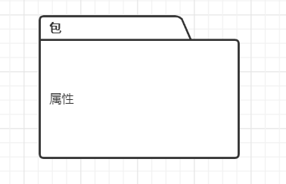
03
包图
1.包图的概念
包：
包是一种把元素组织到一起的通用机制，包可以镶嵌于其他包中。
包图：
包图用于描述包与包之间的关系，包的图标是一个带标签的文件夹。包图描绘模型元素在包内的组织和依赖关系，包括包的导入和包的扩展。
包是一个命名空间，也是一个元素。
可以包含在其他命名空间中。
包可以拥有其他包或与其他包合并。
它的元素可以导入包命名空间中。 ^{[1]}

Slide 25
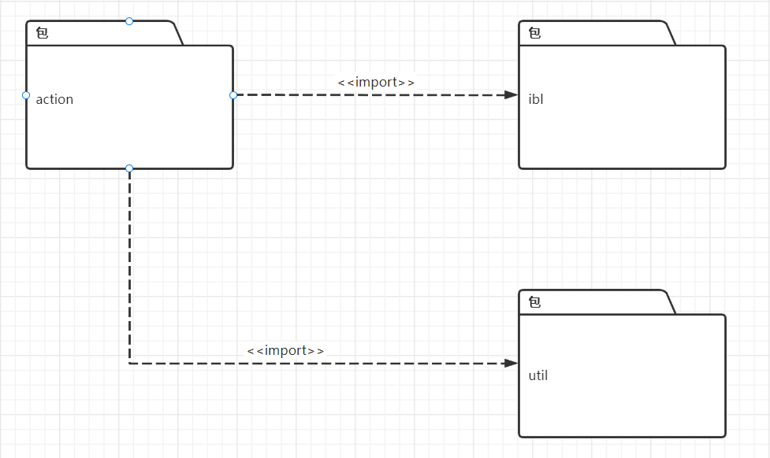
03
包图
2.包之间的关系
包与包之间的关系主要有以下三种关系。
1.引入关系：
一个包中的类可以被另一个指定包中的类引用。
引入关系是依赖关系中的一种，需要在依赖线上增加一个<<import>>衍型，包之间一般依赖关系都属于引入关系。 ^{[1]}

Slide 26
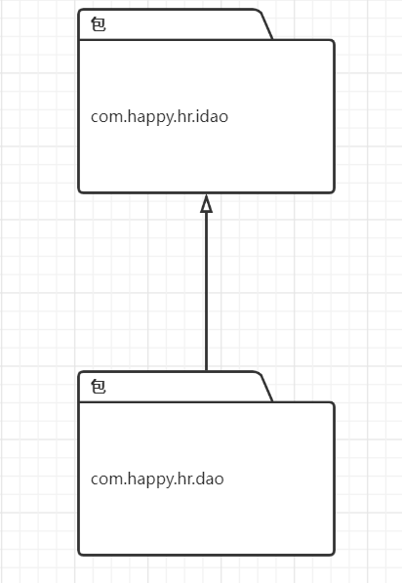
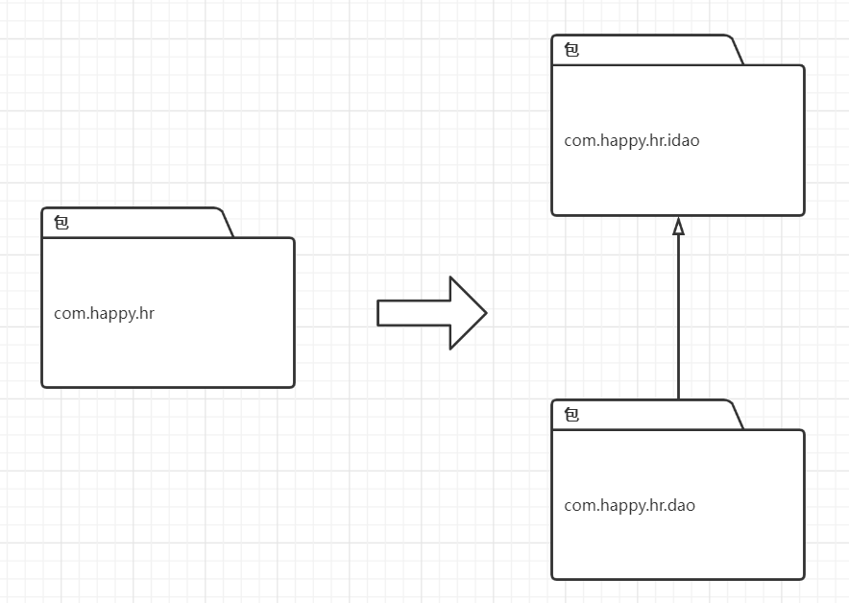
03
包图
2.包之间的关系^{[1]}
2.泛化关系：
表示一个包继承了另一个包的全部内容，同时又补充自己增加的内容。
3.嵌套关系：
一个包中可以包含若干个子包，构成包的嵌套层次结构。

Slide 27
question4
说出包与包之间的三种关系
引入，泛化，嵌套

Slide 28

04
UML2.0

Slide 29
04
UML2.0
UML2.0 标准有以下特点：^{[3]}
first-class 的扩展机制允许建模人员增加自己的元类（ metaclass ），从而可以更加容易地定义新的 UML Profile ，将建模扩展到新的应用领域。
对基于组件开发的内置支持简化了基于 EJB 、 CORBA 组件或 COM+ 的应用建模；对运行时架构的支持允许在系统的不同部分进行对象和数据流建模；对可执行模型 (executable model) 的支持也得到了普遍加强。
对关系更加精确的表示改进了继承、组合和聚合以及状态机的建模。
行为建模方面，改进了对封装和伸缩性的支持 ，去掉了从活动图到状态图的映射（注：活动图不再是一种特殊的状态图），并改进了顺序图的结构。
对语言的句法和语义的简化，以及整体结构上更好的组织。

Slide 30
04
UML2.0
UML2.0的组成变化^{[3]}
用例图
用例图中的主体内容用例、参与者、通信关联并没有变化。不过如果用UML1.x，则只能用用例图所归属的包来表达一组用例的逻辑组织关系，即用用例在模型中所处的物理位置表达逻辑组织关系。
在UML2.0中，为每个用例增加了一个称为“Subject”的特征，这项特征的取值可以作为在逻辑层面划分一组用例的一项依据。
用例所属的“系统边界”就是“Subject”的一种典型例子。

Slide 31
04
UML2.0
UML2.0的组成变化^{[3]}
顺序图
顺序图是最常用的一种图示。用它来描述对象间的交互关系，着重体现交互的时间顺序。 对于顺序图，UML2.0主要做了三大改进。
1.允许顺序图中明确的表达分支判断逻辑。能够将以前要通过两张图才能表达的意思通过一个图就表达出来了。但这并不意味着顺序图擅长表达这种逻辑，所以并不需要在顺序图中展现所有的分支判断逻辑。
2.允许“纵向”与“横向”地对顺序图进行拆分与引用。这就解决了以前一张图由于流程过多造成幅面过大浏览不便的困难。
3.提供了一种新图，称为“交互纵览图”（Interaction Overview Diagram），可以直观地表达一组相关顺序图之间的流转逻辑。以前遇到这种情况通常只能通过活动图间接表达。

Slide 32
04
UML2.0
活动图 ^{[3]}
活动图也是比较常用的一种图示，接近于流程图。 在UML2.0中，活动图增加了许多新特性。例如泳道可以划分层次，增加丰富的同步表达能力，在活动图中引入对象等。
构件图
构件图是在物理层面对系统结构及内容的直观描述，最接近于通常意义上的模块结构图。 在UML2.0中，构件图有比较明显的改进。构件本身内容的表述更清晰，包括构件所提供的接口、所要求的接口、盖构件所实现的类（逻辑内容）、以及盖构件所对应的具体“制品”（artifact，即物理内容）。构件之间的依赖关系通过“组装连接器”（assembling connector）更加明确地表达。其实构件图的改进在一定程度上得益于UML2.0新引入的另一种图以及相关的概念表述，即“组合结构图”（composite structure diagram）。

Slide 33
04
UML2.0
UML2.0对UML1.x进行了扩充，在静态模型图中增加了“包图”和“组成结构图”；在动态行为模型图中增加了“交互纵览图”和“计时图”。 ^{[3]}
组成结构图
组成结构图可以把每一个构建类放到一个整体中，这种方法表示从类的内部结构来审视这个类。
交互纵览图
交互纵览图可以直观地表达一组相关顺序图之间的流转逻辑。
计时图
计时图是一种可选的交互图，展示交互过程中的真实时间信息，具体描述对象状态变化的时间点以及维持特定状态的时间段。
包图
包的图标就像是一个带标签的文件夹，使用包的思想就是把共同工作的元素放到这样的一个带有标签的文件夹中。

Slide 34
04
UML2.0
UML建模的基本过程^{[3]}
采用面向对象技术设计系统时，首先建立系统的逻辑模型，然后建立相应的物理模型。过程大致分为三步：
1.描述需求
2.根据需求建立系统的静态结构
3.描述系统的行为
其中，第一步和第二步中所建立的模型都是静态的，可以用用例图、类图和对象图等来描述，属于同一建模语言UML的静态建模机制；而第三步中所建立的模型是动态的，可以用4种图来描述，包括：状态图、活动图、顺序图和协作图，属于同一建模语言UML的行为建模机制。静态建模包括对系统的对象、职责、抽象关系、接口、机制和框架建模；动态建模包括对系统的控制流、工作流、和交互过程建模。

Slide 35
question5
对于顺序图UML2.0做出的三大改进（任选其一）
1.允许顺序图中明确的表达分支判断逻辑。能够将以前要通过两张图才能表达的意思通过一个图就表达出来了。但这并不意味着顺序图擅长表达这种逻辑，所以并不需要在顺序图中展现所有的分支判断逻辑。
2.允许“纵向”与“横向”地对顺序图进行拆分与引用。这就解决了以前一张图由于流程过多造成幅面过大浏览不便的困难。
3.提供了一种新图，称为“交互纵览图”（Interaction Overview Diagram），可以直观地表达一组相关顺序图之间的流转逻辑。以前遇到这种情况通常只能通过活动图间接表达。

Slide 36
05
小组绩效

Slide 37
05
小组绩效
职位 | 姓名 | 该阶段完成任务 | 自评 | 张丁元 | 童奕伟 | 郑森瑞 | 王泰吉 | 张淇 | 最终评分
项目经理 | 张丁元 | UI绘制修改，参与绘制流程图 完成度 100 | 96 | —— | 94 | 95 | 93 | 94 | 95.8
组员 | 童奕伟 | 整合文档，绘制流程图 完成度 100 | 95 | 96 | —— | 95 | 93 | 93 | 94.1
组员 | 郑森瑞 | 用例文档编写，数据字典编写 完成度 100 | 95 | 94 | 92 | —— | 93 | 94 | 94.3
组员 | 王泰吉 | 绘制第五次翻转ppt，编写数据字典 完成度 100 | 94 | 95 | 95 | 96 | —— | 95 | 95.9
组员 | 张淇 | 绘制第五次翻转ppt，编写数据字典 完成度 100 | 93 | 95 | 93 | 94 | 94 | —— | 94.2
计算方式=自评*0.2+(互评*0.4)+完成度*0.4

Slide 38
06
参考资料

Slide 39
06
参考资料
[1]UML2 基础、建模与设计教程,杨弘平等编著,北京:清华大学出版社,2015 p72-p74，p137-p143,p152-p158 ISBN978-7-302-40449-1
[2] UML 图解：对象图（ object diagram ）-火龙果软件 俎涛，火龙果软件工程技术中心 2020-2-17 访问时间 2022-4-23
[3] (23条消息) UML2.0与UML1.x得异同_antony0203的博客-CSDN博客_uml2.0 antony0203,csdn 2007-12-25 16:22:00 访问时间 2022-4-23

Slide 40
Thank you !
Reporter : G01

